Slide 2
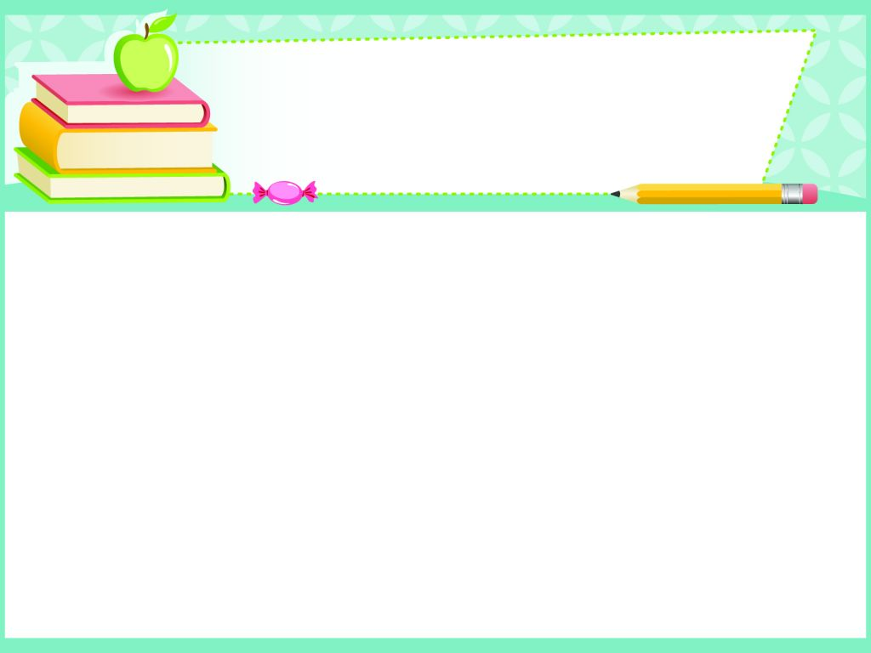
CHÀO MỪNG CÁC EM HỌC SINH ĐẾN VỚI
MÔN: CÔNG NGHỆ LỚP 4
Giáo viên:
Năm học: 2023 - 2024

Slide 3
PHẦN II: THỦ CÔNG KĨ THUẬT
BÀI 7: GIỚI THIỆU BỘ LẮP GHÉP MÔ HÌNH KĨ THUẬT (TIẾT 2)

Slide 4
BÀI 7: GIỚI THIỆU BỘ LẮP GHÉP MÔ HÌNH KĨ THUẬT (TIẾT 2)
Kể tên, nhận biết được các chi tiết của bộ lắp ghép mô hình kĩ thuật.
MỤC TIÊU
Sử dụng được dụng cụ để lắp và tháo vít, lắp được một số mô hình đơn giản theo mẫu

Slide 5





Slide 6



TRÒ CHƠI:
HÁI TÁO

Slide 7


TRÒ CHƠI:
HÁI TÁO
Chi tiết tấm lớn thuộc nhóm chi tiết nào?
A. Nhóm chi tiết chuyển động.
C. Nhóm chi tiết hình tấm.
B. Nhóm cho tiết hình thanh.
D. Nhóm chi tiết kết nối.
4
3
2
8
9
7
6
0
1
5
Đáp án
Thời gian

Slide 8
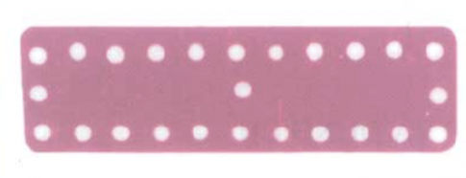
TRÒ CHƠI:
HÁI TÁO
Đây là hình ảnh của chi tiết nào?
Tấm 25 lỗ.
4
3
2
8
9
7
6
0
1
5
Đáp án
Thời gian

Slide 9
TRÒ CHƠI:
HÁI TÁO
Bộ lắp ghép mô hình kĩ thuật có tổng cộng bao nhiêu chi tiết?
35 chi tiết
4
3
2
8
9
7
6
0
1
5
Đáp án
Thời gian

Slide 10
TRÒ CHƠI:
HÁI TÁO
Bộ lắp ghép mô hình kĩ thuật được chia ra thành mấy nhóm chi tiết?
4 nhóm chi tiết
4
3
2
8
9
7
6
0
1
5
Đáp án
Thời gian

Slide 11
TRÒ CHƠI:
HÁI TÁO
Chi tiết đai ốc thuộc nhóm chi tiết nào?
A. Nhóm chi tiết kết nối.
C. Nhóm chi tiết hình tấm.
D. Nhóm cho tiết hình thanh.
B. Nhóm chi tiết chuyển động.
4
3
2
8
9
7
6
0
1
5
Đáp án
Thời gian

Slide 12

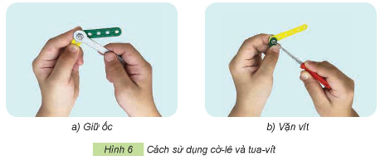
BÀI 7: GIỚI THIỆU BỘ LẮP GHÉP MÔ HÌNH KĨ THUẬT (TIẾT 2)
2. SỬ DỤNG BỘ LẮP GHÉP MÔ HÌNH
Em sử dụng cờ-lê, tua-vít như thế nào?
Sử dụng cờ-lê để giữ ốc.
Sử dụng tua-vít để vặn vít.

Slide 13
Thực hành

Slide 14
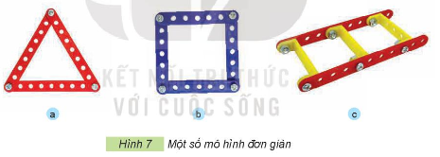
Em hãy quan sát mẫu trong Hình 7 rồi thực hành lắp ghép theo các bước dưới đây.
Bước 1: Lựa chọn chi tiết và dụng cụ.
Bước 2: Lắp ghép theo mẫu.
Bước 3: Giới thiệu và nhận xét sản phẩm.
Bước 4: Tháo và cất dọn đồ dùng.
Lưu ý: Sử dụng dụng cụ và lắp ghép an toàn.
Hình 7: Một số mô hình đơn giản

Slide 15
Cách chơi:
+ Thời gian: 3 phút
+ Mỗi đội gồm 4 thành viên.
+ Khi có hiệu lệnh của GV các đội bắt đầu lắp ghép mô hình ở hình 7/sgk trang 38.
+ Hết thời gian, đội nào hoàn thành nhiều sản phẩm hơn, đội đó thắng.
Trò chơi: “Ai nhanh hơn”

Slide 16
Lắp ghép mô hình ở hình 7/sgk trang 38
03:00
START

Slide 17
Lắp ghép mô hình ở hình 7/sgk trang 38
03:00
02:59
02:58
02:57
02:56
02:55
02:54
02:53
02:52
02:51
02:50
02:49
02:48
02:47
02:46
02:45
02:44
02:43
02:42
02:41
02:40
02:39
02:38
02:37
02:36
02:35
02:34
02:33
02:32
02:31
02:30
02:29
02:28
02:27
02:26
02:25
02:24
02:23
02:22
02:21
02:20
02:19
02:18
02:17
02:16
02:15
02:14
02:13
02:12
02:11
02:10
02:09
02:08
02:07
02:06
02:05
02:04
02:03
02:02
02:01
02:00
01:59
01:58
01:57
01:56
01:55
01:54
01:53
01:52
01:51
01:50
01:49
01:48
01:47
01:46
01:45
01:44
01:43
01:42
01:41
01:40
01:39
01:38
01:37
01:36
01:35
01:34
01:33
01:32
01:31
01:30
01:29
01:28
01:27
01:26
01:25
01:24
01:23
01:22
01:21
01:20
01:19
01:18
01:17
01:16
01:15
01:14
01:13
01:12
01:11
01:10
01:09
01:08
01:07
01:06
01:05
01:04
01:03
01:02
01:01
01:00
00:59
00:58
00:57
00:56
00:55
00:54
00:53
00:52
00:51
00:50
00:49
00:48
00:47
00:46
00:45
00:44
00:43
00:42
00:41
00:40
00:39
00:38
00:37
00:36
00:35
00:34
00:33
00:32
00:31
00:30
00:29
00:28
00:27
00:26
00:25
00:24
00:23
00:22
00:21
00:20
00:19
00:18
00:17
00:16
00:15
00:14
00:13
00:12
00:11
00:10
00:09
00:08
00:07
00:06
00:05
00:04
00:03
00:02
00:01
00:00
STOP

Slide 18


Slide 19
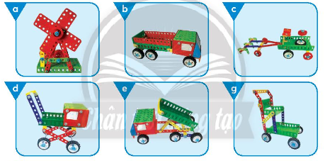
Em hãy chọn chi tiết cà dụng cụ trong bộ lắp ghép mô hình kĩ thuật để lắp ghép một mô hình đồ chơi dưới đây.

Slide 20


